Slide 1
门店CRM系统 功能说明手册
平台数据中心

Slide 2
门店CRM系统功能目录
一、Web端页面
1.片区动态
2.个人动态
3.片区信息
4.国安数据首页
二、App端页面（开发中）

Slide 3
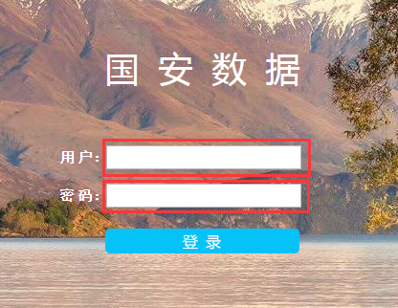
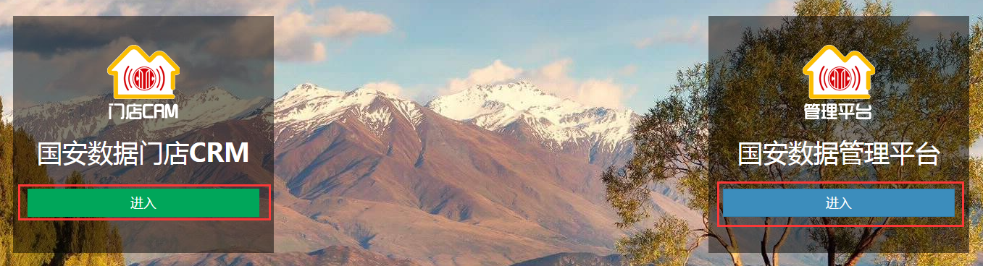
一、Web端页面
输入用户名、密码登陆
可以分别选择进入CRM系统或国安数据管理平台

Slide 4
门店CRM系统功能目录
一、Web端页面
1.片区动态
2.个人动态
3.片区信息
4.国安数据首页
二、App端页面（开发中）

Slide 5
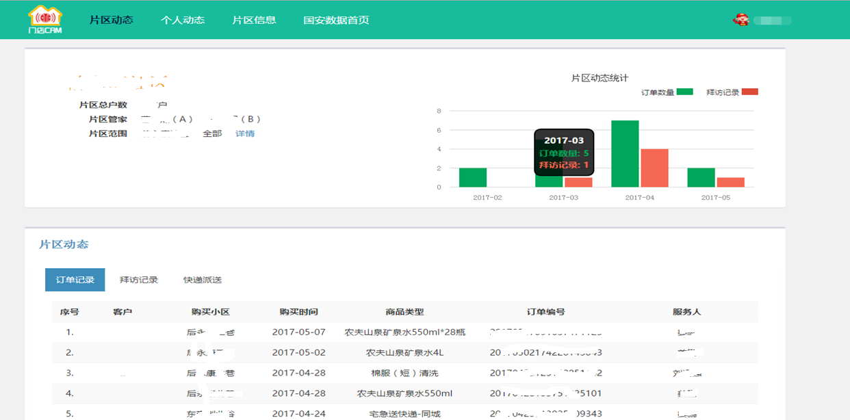
片区动态
该页面内数据是以片区为维度统计的

Slide 6
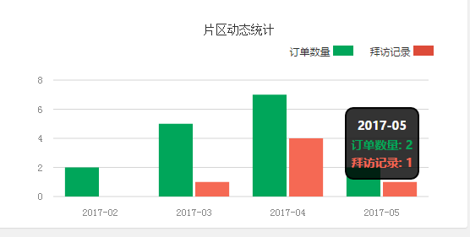
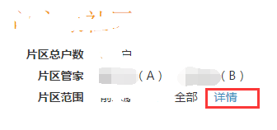
片区动态
点击详情，跳转到片区信息页面，可看到所有的片区范围
柱状图显示该片区每个月的订单数量和拜访记录

Slide 7
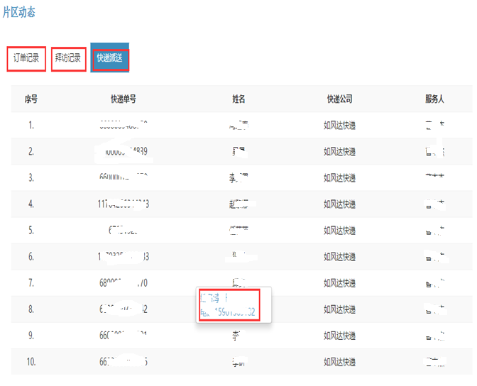
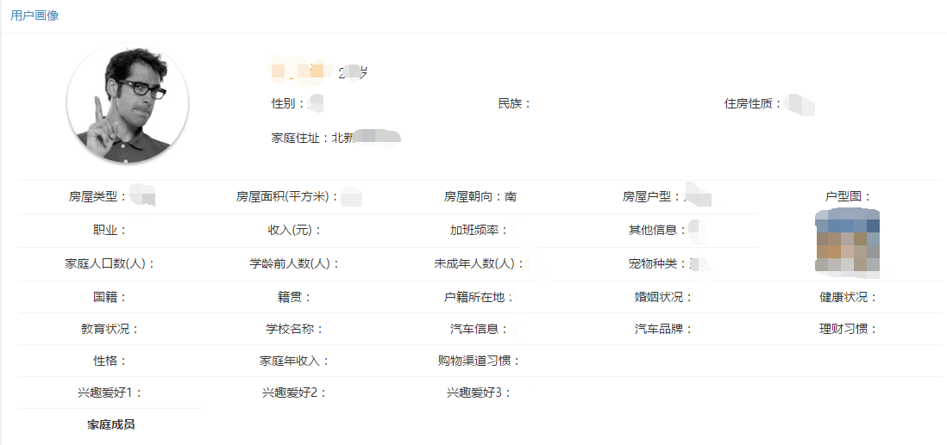
片区动态
订单记录、拜访记录、快递派送三个页面，点击姓名均可跳转到用户画像页面，或提示无用户画像
用户画像页面

Slide 8
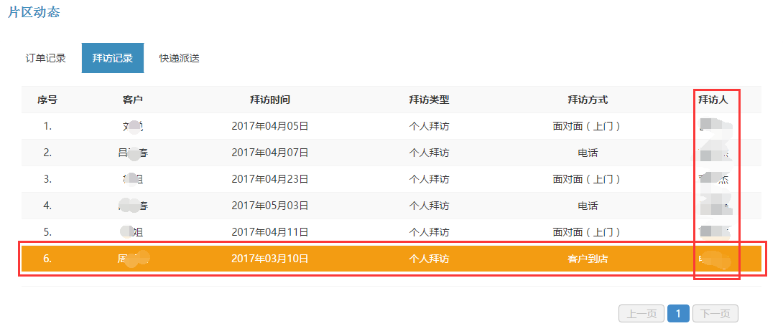
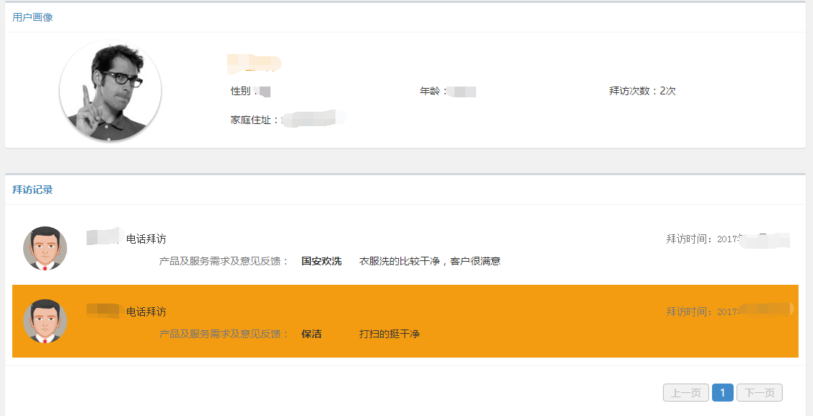
片区动态
订单记录、拜访记录、快递派送三个页面，点击拜访人（服务人）即可跳转到个人动态页面
列表显示，该用户共被拜访的记录
点击黄色区域，即可跳转到客户被拜访记录页面

Slide 9
门店CRM系统功能目录
一、Web端页面
1.片区动态
2.个人动态
3.片区信息
4.国安数据首页
二、App端页面（开发中）

Slide 10
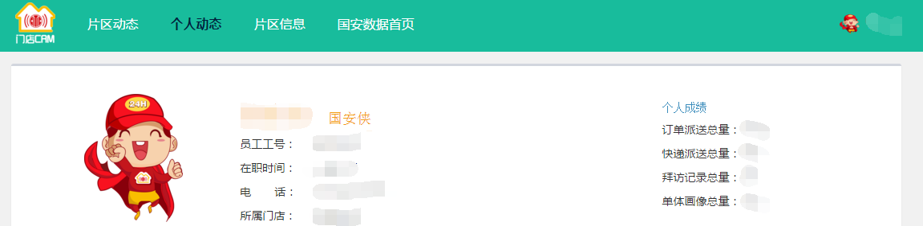
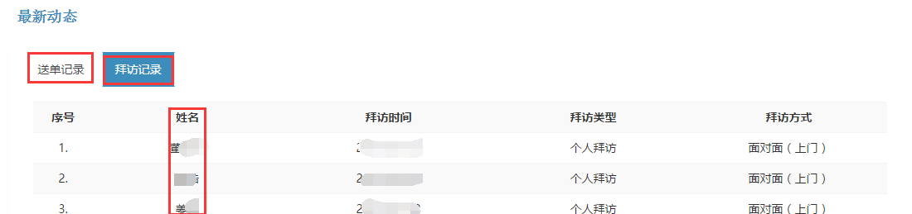
个人动态
该页面所有数据均以国安侠个人为维度统计
数据统计时间以入职开始计算
送单记录和拜访记录列表中，点击姓名均跳转到用户画像页面
该国安侠负责的片区范围

Slide 11
门店CRM系统功能目录
一、Web端页面
1.片区动态
2.个人动态
3.片区信息
4.国安数据首页
二、App端页面（开发中）

Slide 12
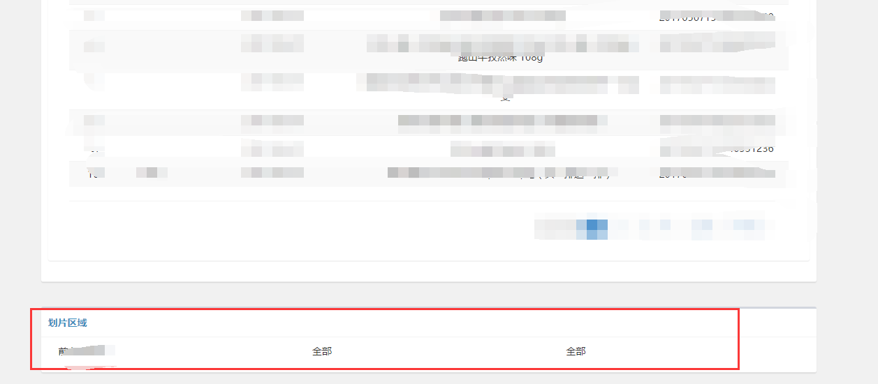
片区信息
片区信息与个人信息为统一页面，在页面最下边可看到划片区域的全部信息

Slide 13
门店CRM系统功能目录
一、Web端页面
1.片区动态
2.个人动态
3.片区信息
4.国安数据首页
二、App端页面（开发中）

Slide 14
国安数据首页
在国安数据首页可以选择进入国安数据门店CRM还是进入国安数据管理平台

Slide 15
谢 谢

